Slide 1
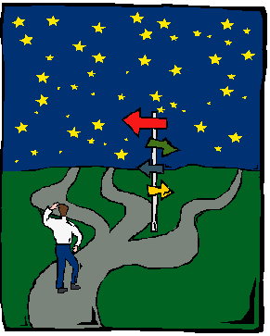
INCONTINENZE IN ETA’ PEDIATRICA
… Ricapitoliamo …
EAU 2012 sintomi delle
«disfunzioni del
basso apparato
urinario» (LUTS)
ICCS 2007
Incontinenza diurna
Enuresi
Incontinenza diurna + Enuresi
Incontinenza intermittente
La vescica iperattiva
La Minzione Disfunzionale
La Vescica Ipoattiva
Enuresi risoria

Slide 2
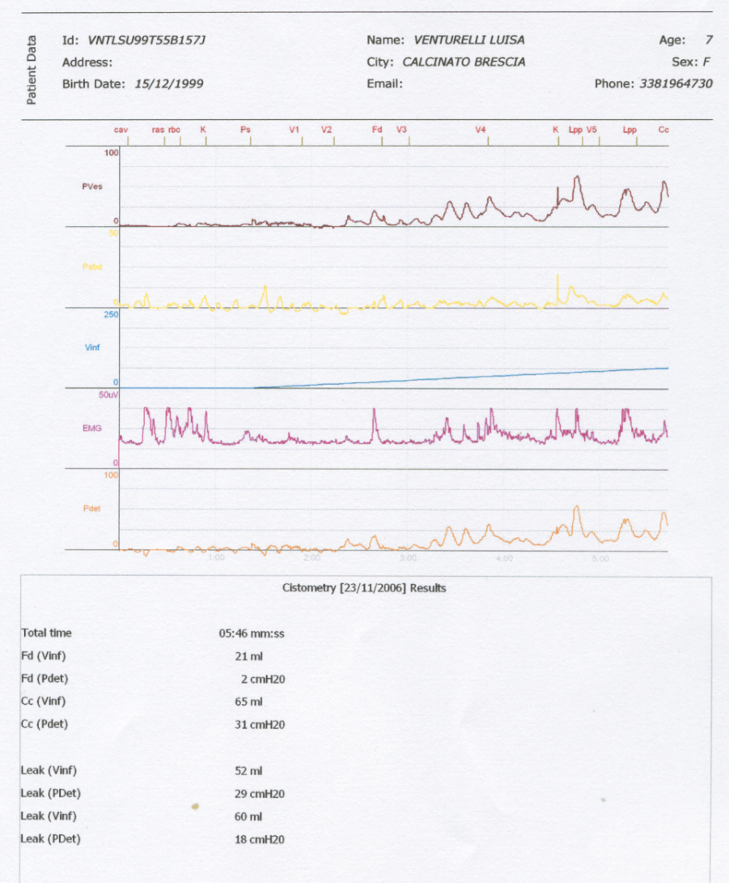
INCONTINENZE IN ETA’ PEDIATRICA
VESCICA IPERATTIVA
CLINICA
Numero minzioni/die > 8
Piccolo volume minzionale
Urgenza minzionale
Urge incontinence
Posizioni «anti-fuga di urina»
URODINAMICA
CISTOMANOMETRIA
Iperattività detrusoriale:
Contrazioni detrusoriali durante il riempimento
caratterizzate da un incremento pressorio > 15 cmH2O sopra la base-line

Slide 3
INCONTINENZE IN ETA’ PEDIATRICA
VESCICA IPERATTIVA
Trattamento
Anticolinergici
Prevenzione IVU
Correzione stipsi
Chirurgia meato uretrale (?)
Femmine
Primaria (incompleto controllo centrale sul funzionamento vescicale)
Secondaria a
  ripetute IVU
  Stipsi
  Anomalie meato uretrale (?)

Slide 4
INCONTINENZE IN ETA’ PEDIATRICA
MINZIONE DISFUNZIONALE
Interessa molto più frequentemente le femmine.
E’ dovuta ad una incapacità di rilasciamento della muscolatura perineale o addirittura ad una sua contrazione durante la minzione.
Vescica iperattiva
Minzione Disfunzionale
Spesso inizia in bambini con iperattività vescicale che per rimandare la minzione contraggono la muscolatura perineale, che troppo sollecitata non riesce più a rilassarsi

Slide 5
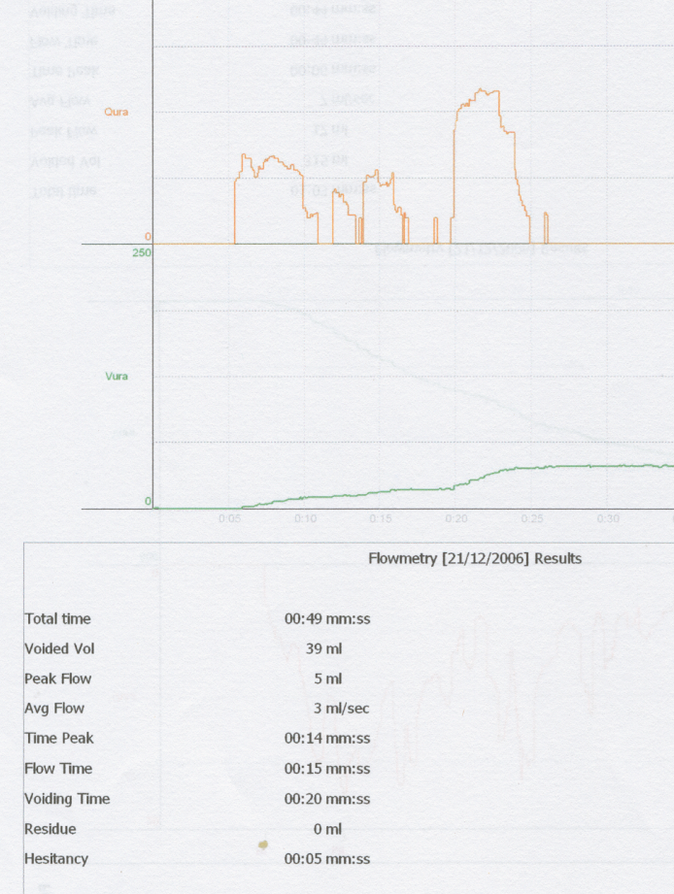
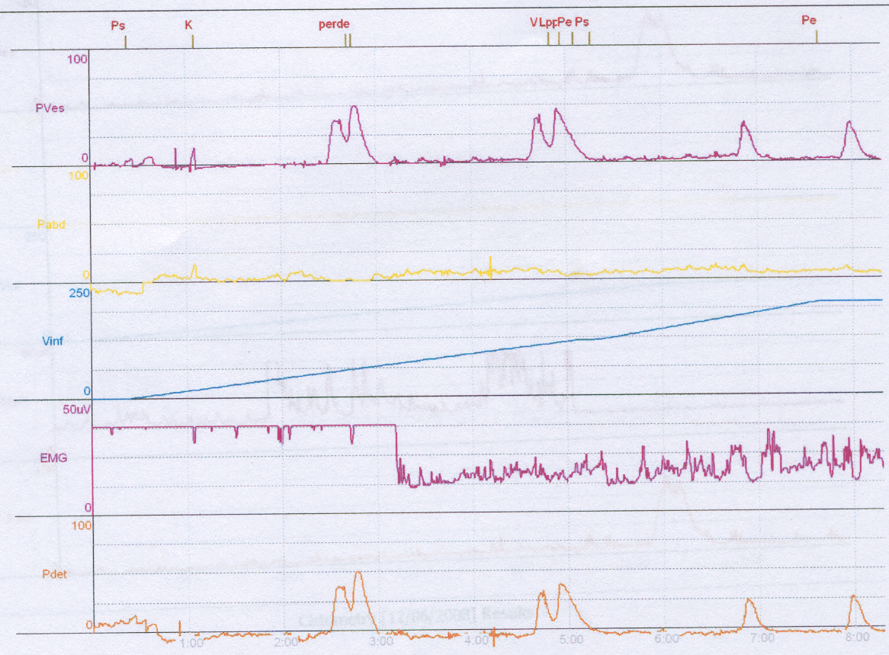
INCONTINENZE IN ETA’ PEDIATRICA
MINZIONE DISFUNZIONALE
Dal punto di vista urodinamico è il quadro di una
«dissinergia (incoordinazione) detruso-sfinteriale »
Flussometria
Cistomanometria

Slide 6
INCONTINENZE IN ETA’ PEDIATRICA
MINZIONE DISFUNZIONALE
Segno più caratteristico è il numero di minzioni/die estremamente ridotte
(< 3 /die), interrotte, con un
tempo di minzione a volte
lunghissimo
Si associa sempre a stipsi
e nel 50% delle femmine ad anomalie del meato
Trattamento
Training cognitivo
Biofeedback
Prevenzione IVU
Correzione stipsi
Farmaci miolitici
Chirurgia meato uretrale (?)

Slide 7
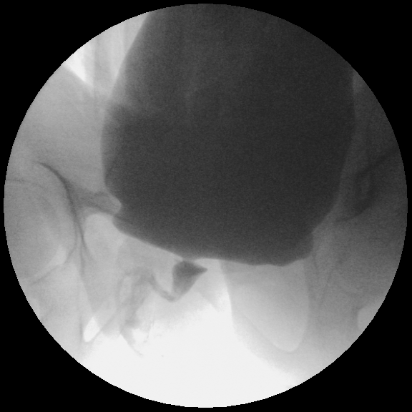
INCONTINENZE IN ETA’ PEDIATRICA
VESCICA IPOATTIVA
(Vescica Pigra o Lazy Bladder)
Caso estremo di minzione disfunzionale nel quale la vescica, a forza di sviluppare elevate Pressioni Detrusoriali per vincere la Resistenza degli sfinteri, si è sfiancata e ha perso la propria capacità contrattile.
Si tratta di una «miogenic failure», come si osserva nelle fasi tardive di maschi con ostruzione uretrale (VUP)

Slide 8
INCONTINENZE IN ETA’ PEDIATRICA
VESCICA IPOATTIVA
(Vescica Pigra o Lazy Bladder)
URODINAMICA
STUDIO PRESSIONE/FLUSSO
Iposensibilita vescicale → capacità vescicale aumentata
Ipoattività detrusoriale contrazione detrusoriale di diminuita ampiezza → svuotamento allungato, residuo
Dissinergia all’EMG perineale
Minzione patologica
CLINICA
Numero minzioni/die < 2
Grande volume minzionale
Sensazione di incompleto
svuotamento (Residuo patologico)
- Dribble postminzionale
Incontinenza urinaria
IVU
Stipsi
Minzione alterata

Slide 9
INCONTINENZE IN ETA’ PEDIATRICA
VESCICA IPOATTIVA (Vescica Pigra o Lazy Bladder)
CONSERVATIVO
Trattamento
Training cognitivo
Biofeedback
Prevenzione IVU
Correzione stipsi
Farmaci miolitici
Cateterismo Intermittente Pulito (C.I.C)
Terapia CHIRURGICA

Slide 10
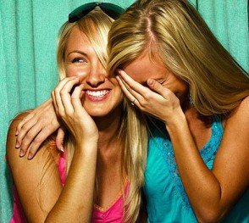
INCONTINENZE IN ETA’ PEDIATRICA
Giggle incontinence – Incontinenza risoria
Si tratta di una particolare condizione caratterizzata da un improvviso, completo, involontario e incontrollabile svuotamento della vescica durante una risata
A seguito di risate rumorose e abbastanza prolungate,
le stesse che fanno piangere …

Slide 11
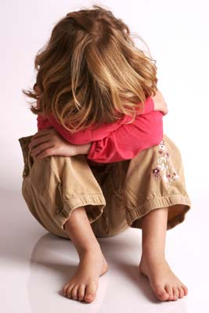
INCONTINENZE IN ETA’ PEDIATRICA
Giggle incontinence – Incontinenza risoria
tipica di soggetti in età adolescenziale soprattutto di sesso femminile, ed è più che imbarazzante …
la risata agisce come un trigger che attiva il riflesso della minzione attraverso l'intermediazione del sistema limbico
Tutti gli accertamenti atti a svelare malformazioni e/o malfunzioni risultano sempre negativi.

Slide 12
INCONTINENZE IN ETA’ PEDIATRICA
Giggle incontinence – Incontinenza risoria
Non esiste una terapia realmente efficace
Tentativi farmacologici (alfa-mimetici, imipramina, anticolinergici…)
Terapia comportamentale (modifica risata, auto-somministrazione di shock elettrico e immaginario durante la risata)
Biofeedback

Slide 13
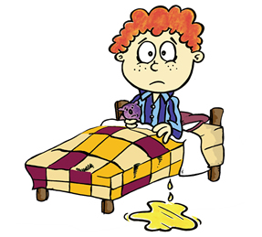
INCONTINENZE IN ETA’ PEDIATRICA
ENURESI = incontinenza intermittente durante il sonno
MONO-SYNTOMATIC ENURESIS (ICCS)
Si definisce
enuresi notturna monosintomatica (ENM)
il permanere dell’incontinenza urinaria notturna in bambini sani
che abbiano già compiuto 5-6 anni di età.
Notes:
E’ importante utilizzare una terminologia universale così da comunicare che le informazioni riguardanti il trattamento. C’è accordo internazionale riguardo ai termini utilizzati in questa presentazione.

Slide 14

INCONTINENZE IN ETA’ PEDIATRICA
Come muoversi in un campo così … variegato?

Slide 15
INCONTINENZE IN ETA’ PEDIATRICA
Come muoversi in un campo così … variegato?
Circa l’80% delle Incontinenze funzionali potrebbe essere diagnosticata con un buon esame obiettivo e una accurata e mirata anamnesi…
… corredata da diari compilati a casa.
Nei casi complicati da Infezioni urinarie e comunque nel sospetto di una incontinenza malformativa diventano necessari approfondimenti strumentali e la visita da uno specialista Urologo Pediatra.

Slide 16

INCONTINENZE IN ETA’ PEDIATRICA
Come muoversi in un campo così … variegato?
Il bambino con problemi di incontinenza dovrebbe arrivare alla visita del Pediatra dopo aver già compilato un questionario
Ognuno può confezionarlo secondo un proprio iter …
Semplice e efficace è quello della
Fondazione Italiana Continenza
stilato dal Prof. De Gennaro e dalla Prof.ssa Chiozza

Slide 17
Il b/no cerca di rimandare la pipì incrociando le gambe,
accovacciandosi…?
Mai
Qualche volta
Quasi sempre
sempre
Il b/no deve spingere per fare la pipì?
Mai
Qualche volta
Quasi sempre
sempre
Il b/no si bagna mentre corre a fare la pipì?
Mai
Qualche volta
Quasi sempre
sempre
Il b/no deve correre in bagno anche se l’ha fatta da poco?
Mai
Qualche volta
Quasi sempre
sempre
Il b/no va di corpo regolarmente?
Sì, tutti i giorni
No, un giorno sì e un giorno no
No, una o due volte a settimana
No, solo se prende lassativi
Fondazione Italiana Continenza
Nelle ultime 4 settimane il b/no ha avuto una IVU?
Si
No
Quanto spesso il b/no fa pipì a letto?
Mai
Circa una volta a settimana o meno
Diverse volte a settimana
Ogni notte
Quante volte il b/no si fa la pipì addosso durante il giorno?
Mai
Circa una volta a settimana o meno
Due tre volte a settimana
Circa una volta al giorno
Quante volte al giorno il b/no fa la pipì?
Da 1 a 3 volte al giorno
Da 4 a 7 volte al giorno
Da 8 a 12 volte al giorno
Più di 12 volte al giorno
Quando il b/no deve fare la pipì deve correre in bagno?
Mai
Qualche volta
Quasi sempre
sempre

Slide 18

INCONTINENZE IN ETA’ PEDIATRICA
Come muoversi in un campo così … variegato?
PASSI SUCCESSIVI …
ESAME OBIETTIVO
Generale
Mirato
regione lombo-sacrale
Perineo
Uro-genitale
PRESCRIZIONE DI
DIARIO MINZIONALE e CALENDARIO NOTTI ASCIUTTE

Slide 19
INCONTINENZE IN ETA’ PEDIATRICA
DIARIO MINZIONALE
Da compilare almeno per 3 giorni consecutivi alla prima valutazione e poi almeno 3 volte al mese
Fondazione Italiana Continenza
ORARIO | VOLUME VUOTATO | URGENZA | MUTANDINE BAGNATE | MITTO | LIQUIDI INTRODOTTI

Slide 20
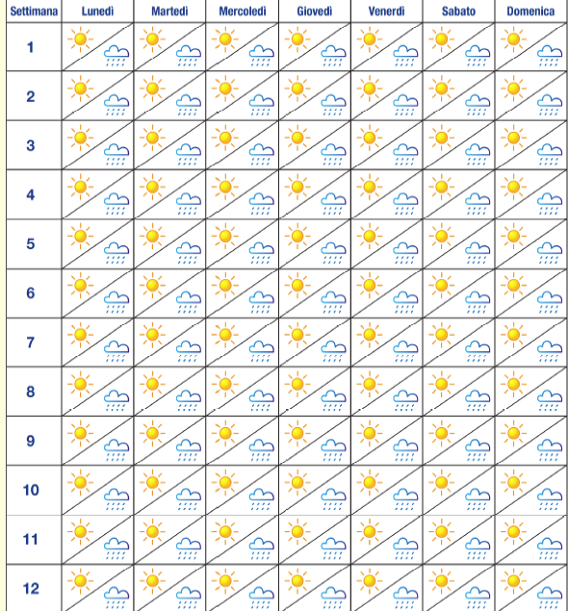
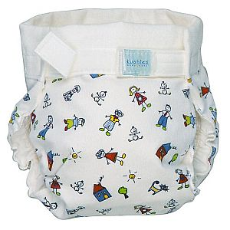
INCONTINENZE IN ETA’ PEDIATRICA
CALENDARIO
NOTTI ASCIUTTE
DIURESI NOTTURNA
Peso netto pannolino al mattino + volume prima minzione del mattino

Slide 21
INCONTINENZE IN ETA’ PEDIATRICA
Come muoversi in un campo così … variegato?
ANAMNESI
ESAME OBIETTIVO
DIARIO MINZIONALE
CALENDARIO NOTTI ASCIUTTE
INCONTINENZA CONTINUA
INCONTINENZA INTERMITTENTE
INFEZIONI
URINARIE !
UROLOGO - CHIRURGO PEDIATRA
ENURESI MONOSINTOMATICA
1 episodio per notte
Capacità vescicale normale per l’età
Anamnesi minzionale diurna negativa
ENURESI NON MONOSINTOMATICA
Più di 1 episodio per notte
Capacità vescicale ridotta per l’età
Anamnesi minzionale diurna positiva
DAY TIME INCONTINENCE
Nessun episodio notturno
Anamnesi minzionale diurna positiva

Slide 22
INCONTINENZE IN ETA’ PEDIATRICA
PASSI SUCCESSIVI … TERAPIA
ENURESI NON MONOSINTOMATICA
Più di 1 episodio per notte
Capacità vescicale ridotta per l’età
Anamnesi minzionale diurna positiva
ENURESI MONOSINTOMATICA
1 episodio per notte
Capacità vescicale normale per l’età
Anamnesi minzionale diurna negativa
DAY TIME INCONTINENCE
Nessun episodio notturno
Anamnesi minzionale diurna positiva
Terapia mirata alla disfunzione vescicale
OSSIBUTININA CLORIDRATO 0,2-0,3 mg/Kg/die
ALFUZOSINA cpr 2,5 mg
Ect…
DESMOPRESSINA
SISTEMA di ALLARME
Se permane enuresi
RISOLUZIONE

Slide 23

INCONTINENZE IN ETA’ PEDIATRICA
Come muoversi in un campo così … variegato?
PASSI SUCCESSIVI …
Valutazione dello specialista
Chirurgo Pediatra

Slide 24

INCONTINENZE IN ETA’ PEDIATRICA
Problema molto ampio e diversificato …
ma che prevede in ogni caso la presa in carico
del bambino e della famiglia
Certamente nei casi più complessi …
ma anche in quelli meno «gravi» …

Slide 25


Slide 26
 | Enuresi | Altri disturbi minzionali | Totale dist minz | Totale visite | % dist minz/tot visite
TOTALI 2013 | 67 | 18 | 85 | 293 | 29%
Settembre | 1 | 1 | 2 | 12 | 16.7%
Agosto
Luglio | 12 | 4 | 16 | 51 | 31.4%
Giugno | 7 | 4 | 11 | 35 | 31.4%
Maggio | 10 | 0 | 10 | 41 | 24,4%
Aprile | 15 | 1 | 16 | 39 | 41%
Marzo | 12 | 3 | 15 | 41 | 34,6%
Febbraio | 3 | 1 | 4 | 35 | 11,4%
Gennaio | 7 | 4 | 11 | 39 | 28,2%
TOTALI 2012 | 99 | 18 | 117 | 398 | 29.4%
Dicembre | 6 | 1 | 7 | 26 | 26.9%
Novembre | 5 | 2 | 7 | 37 | 18.9%
Ottobre | 6 | 1 | 7 | 44 | 15.9%
Settembre | 10 | 1 | 11 | 38 | 28.9%
Agosto
Luglio | 8 | 1 | 9 | 36 | 25%
Giugno | 10 | 1 | 11 | 35 | 31.4%
Maggio | 8 | 2 | 10 | 48 | 20.8%
Aprile | 7 | 4 | 11 | 33 | 33.3%
Marzo | 15 | 0 | 15 | 33 | 45.5%
Febbraio | 12 | 3 | 15 | 34 | 44.1%
Gennaio | 12 | 2 | 14 | 34 | 41.2%
TOTALE | 166 | 36 | 202 | 691 | 29.2%

Slide 27
 | Enuresi | Altri disturbi minzionali | Totale dist minz | Totale visite | % dist minz/tot visite
TOTALI 2010 | 126 | 56 | 182 | 429 | 42,42%
Dicembre | 8 | 8 | 16 | 42 | 38,09%
Novembre | 16 | 5 | 21 | 41 | 51,2%
Ottobre | 10 | 7 | 17 | 51 | 33,3%
Settembre | 16 | 5 | 21 | 35 | 60%
Agosto
Luglio | 6 | 6 | 12 | 24 | 50%
Giugno | 11 | 4 | 15 | 40 | 37,5%
Maggio | 15 | 4 | 19 | 45 | 42,2%
Aprile | 19 | 3 | 22 | 45 | 48,8%
Marzo | 11 | 7 | 18 | 47 | 38,29%
Febbraio | 9 | 5 | 14 | 33 | 42,42
Gennaio | 5 | 2 | 7 | 26 | 26,9
TOTALI 2011 | 135 | 81 | 216 | 415 | 52,04%
Dicembre | 10 | 6 | 16 | 32 | 50%
Novembre | 18 | 6 | 24 | 30 | 80%
Ottobre | 8 | 5 | 13 | 35 | 37,14%
Settembre | 8 | 12 | 20 | 37 | 54,05%
Agosto
Luglio | 16 | 7 | 23 | 44 | 52,27%
Giugno | 12 | 8 | 20 | 48 | 41,66%
Maggio | 15 | 8 | 23 | 47 | 48,93%
Aprile | 10 | 8 | 18 | 37 | 48,64%
Marzo | 13 | 8 | 21 | 37 | 56,75%
Febbraio | 13 | 7 | 20 | 34 | 58,82%
Gennaio | 12 | 6 | 18 | 34 | 52,94%

Slide 28
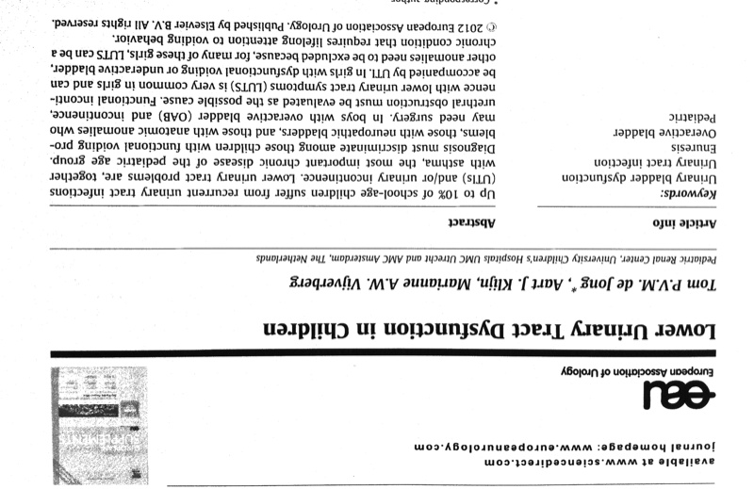
INCONTINENZE IN ETA’ PEDIATRICA
2012
Il bambino dovrebbe arrivare dallo Specialista con:
Diario minzionale compilato per almeno tre giorni
Diario delle evacuazioni di 2 settimane
Esame urine + urocoltura
E.O. centrato sulla regione e funzione lombo-sacrale

Slide 29
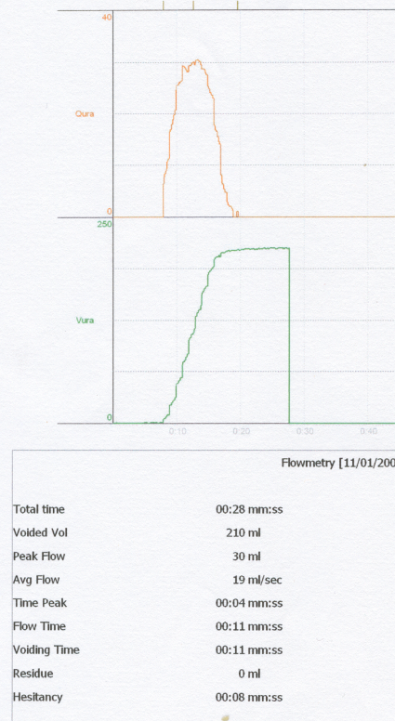
INCONTINENZE IN ETA’ PEDIATRICA
2012
Il bambino dovrebbe arrivare dallo Specialista con
ACCERTAMENTI STRUMENTALI
Almeno (?) due flussometrie con valutazione
ecografica del residuo postminzionale
Una ecografia completa dell’apparato urinario è consigliata (*)
* Dogan HS et Al: Non invasive evalutation of voiding funtion in asymptomatic primary school children. Pediatr Nephrol 2008;23:1115-22

Slide 30
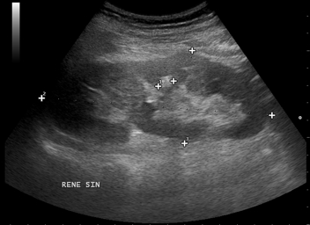
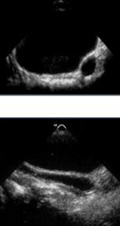
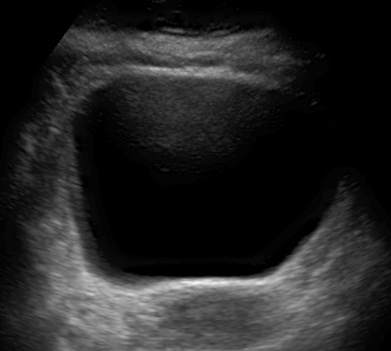
INCONTINENZE IN ETA’ PEDIATRICA
2012
«Una ecografia completa dell’apparato urinario è consigliata (*)» per lo studio:
Alta via urinaria (ricerca di doppio distretto, dilatazioni, cicatrici renali)
Vescica : spessore ed irregolarità focali della parete vescicale
Diametro trasverso del retto
( > 3 cm in assenza di stimolo
all’evacuazione è un forte segno di stipsi)
* Dogan HS et Al: Non invasive evalutation of voiding funtion in asymptomatic primary school children. Pediatr Nephrol 2008;23:1115-22

